Slide 1


义务教育课程标准实验教材
一去二三里
一年级 上册

Slide 2
1.一去二三里 yí qù èr Sān lǐ
一 去 二 三 里, yān cūn sì wǔ jiā
烟 村 四 五 家 。 tínɡ tάi liù qì zuò
亭 台 六 七 座 ， bā jiǔ shí zhī huā
八 九 十 枝 花 。

Slide 3


合作
1、把课文中的1—10的汉字找出来，作上记号。
2、小组合作认读生字。

Slide 4

生字
我会认
yí èr Sān sì wǔ
一 二 三 四 五
liù qī bā jiǔ shí
六 七 八 九 十

Slide 5



我 最 棒
一 三 八 十 五
二 九 六 四 七

Slide 6
比
比一比 认一认
入
八
——
九
儿
—

Slide 7
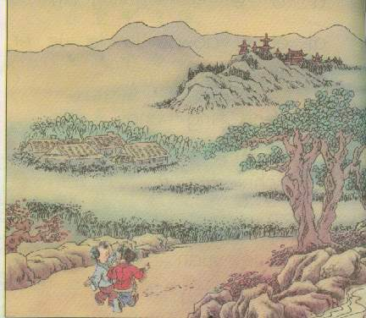

Slide 8
图
一去 二 三 里，
烟 村 四 五 家。
亭 台 六 七 座，
八 九 十 枝 花。

Slide 9

烟 村 四 五 家

Slide 10
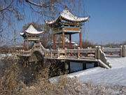
亭 台 六 七 座

Slide 11
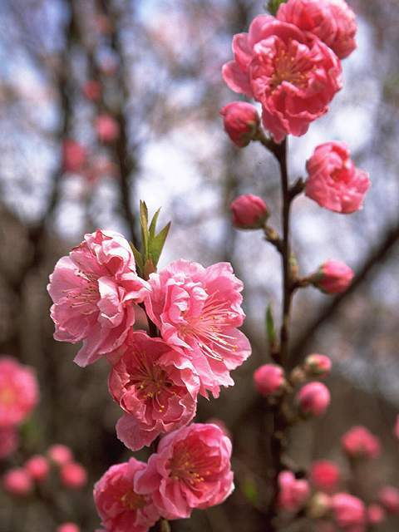
花
八 九 十 枝 花

Slide 12
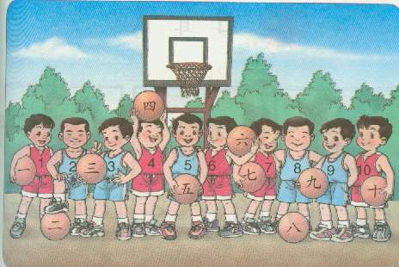

Slide 13


你会编吗？
一片二片三四片，
五片六片七八片。
九片十片十一片，
飞入菜花看不见。

Slide 14

1.在我们周围找找本课的生字
2.向爸爸妈妈介绍自己的文具
或家里的用具用上1__10的汉字

Slide 15


再 见
再 见

